Slide 1
Delegate pattern
Techmaster

Slide 2
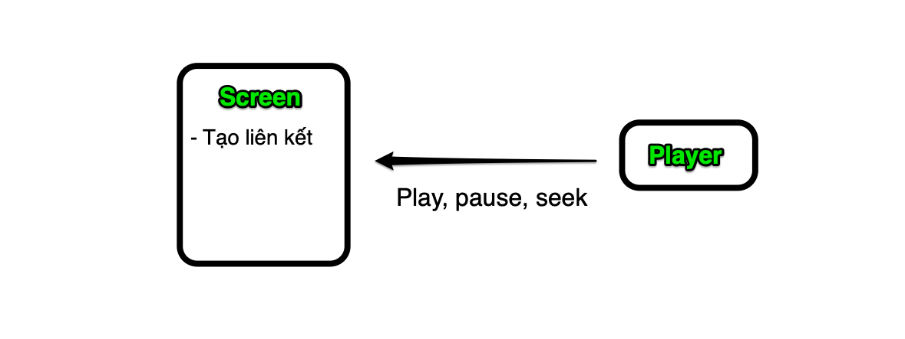
Delegate, ProtoCOl

Slide 3
Delegate, ProtoCOl
Tạo liên kết(mềm) giữa 2 đối tượng.
Các lớp tuân thủ theo nó sẽ có đầy đủ các hành động.
Một đối tượng có thể dễ dàng tuân thủ theo nhiều protocol không going như kế thừa => dễ dàng thay đổi và chỉnh sửa.

Slide 4
Delegate, ProtoCOl
Bước 1: Tạo protocol
protocol TPlayerViewDelegate {
func playAudioFromPlayerView()
}

Slide 5
Delegate, ProtoCOl
Bước 2: Adop cho đối tượng
extension ViewController: TPlayerViewDelegate {
func playAudioFromPlayerView() {
print("play")
}
}

Slide 6
Delegate, ProtoCOl
Bước 3: Gọi đến hành động
@IBAction func playAudio(_ sender: Any) {
self.delegate?.playAudioFromPlayerView()
}

